Slide 1




Thérapie par particules ou Hadronthérapie
14.03.2024 PETYA GEORGIEVA, SEEIIST/ENLIGHT
Notes:
Bonjour, je vais commencer par vous rappeler en bref les differences entre la radiotherapie dites standard et la therapie par particules...encore connue comme hadrontherapie...meme si la plupart des centres qui existent au monde utilisent des protons et on entend le plus souvent le nom de protontherapie

Slide 2
Le Sommaire
Qu'est-ce que la radiothérapie?
Et l'hadronthérapie?
Introduction
01
Principales caractéristiques et principaux avantages de la hadronthérapie
02
03
La situation en France et en Europe: les centres de protonthérapie
Visite d'un Centre
d'hadronthérapie virtuel
Coût, recherches, traitement et limites
04

Slide 3
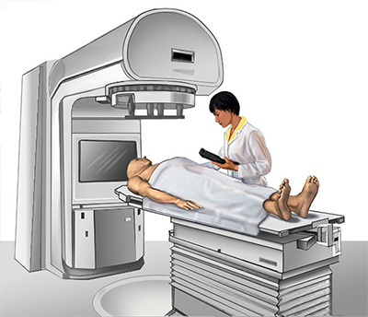
Qu'est-ce que la radiothérapie conventionnelle?
La radiothérapie constitue un traitement essentiel du cancer :
l’envoi d’un rayonnement ciblé sur la tumeur entraîne la destruction des cellules touchées, tout en préservant les tissus sains avoisinants.
La radiothérapie conventionnelle utilise des faisceaux de Photons (Rayons X).
Notes:
La radiothérapie constitue depuis plus d’un siècle, un traitement essentiel du cancer :
Les faisceaux de rayons X standard, libèrent le rayonnement à partir du moment où il pénètre dans la peau jusqu'à l'autre côté de la tumeur. Du fait que le rayonnement interagisse avec des cellules saines et cela tout au long du trajet du faisceau, le risque est plus grands de dommages aux tissus et organes qui sont tout autour. environnants

Slide 4
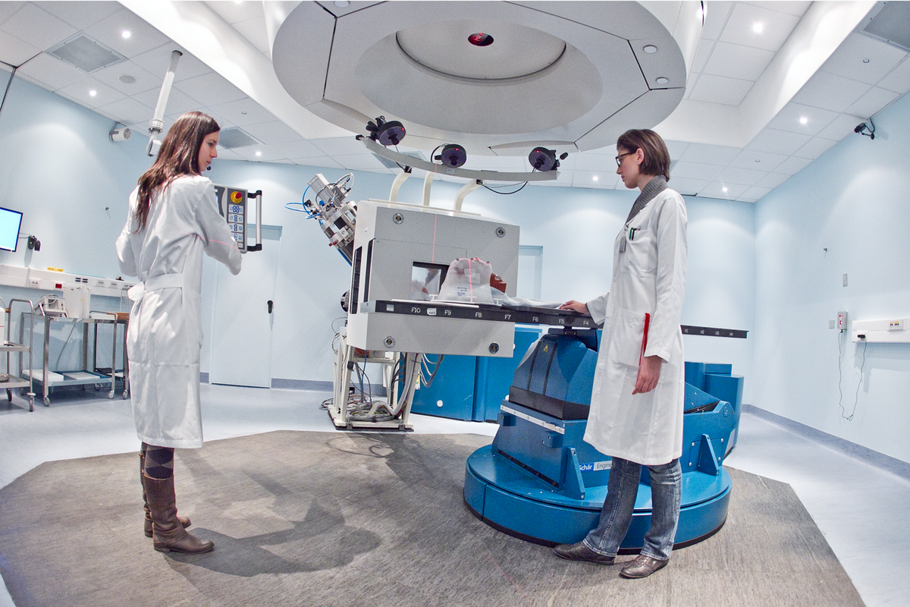
Qu'est-ce que l'hadronthérapie?
L'hadronthérapie est une méthode qui consiste à irradier les tumeurs avec des faisceaux de particules chargées électriquement, ou ions.
  Ce sont le plus souvent des protons ou des ions carbone qui sont employés.
  La protonthérapie utilise des faisceaux de protons.
Notes:
l’hadronthérapie repose, elle, sur des ions chargés positivement, notamment des ions hydrogènes ou “protons” – c’est la protonthérapie –, et des ions carbone – c’est la carbonethérapie

Slide 5
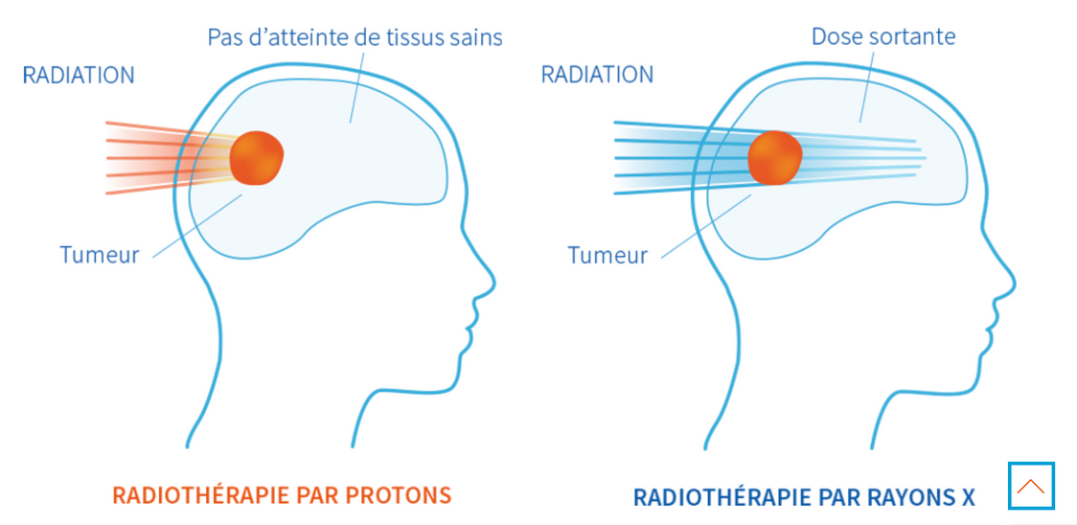
Qu'elle est la différence?
Le mode de dépôt de l’énergie du faisceau utilisé.
Le dépôt d’énergie du faisceau de protons permet de traiter la tumeur sans irradier au-delà de cette zone.
Photo:
Centre de Protonthérapie de Normandie
Notes:
La protonthérapie et la radiographie standard sont deux types de radiothérapie qui détruisent les cellules cancéreuses en les empêchant de se diviser et de croître. La différence est d'ailleurs dans leur livraison. Les protons sont des particules subatomiques qui peuvent être contrôlées pour délivrer leur rayonnement à des profondeurs exactes. Une grande partie de leur rayonnement se dépose exactement au site de la tumeur puis s'arrête.

Slide 6

Intérêt
Ultra-précis
Moins
invasive
Traitement rapide
Efficace pour les enfants
Idéal pour de nombreux
types de
tumeurs
Moins d'effets secondaires
Moins de
chances de
tumeurs secondaires
... et les adultes
Notes:
Ultra-précis
Le rayonnement est délivré directement dans la tumeur et s'arrête, maximisant le dosage des cellules cancéreuses et minimisant les dommages aux tissus sains.
Moins d'effets secondaires
Sans dose de sortie, les tissus et organes sains environnants sont épargnés par les radiations. Les effets secondaires à court et à long terme sont minimisés.
Traitement rapide avec un temps de récupération minimal
Chaque séance de traitement dure environ 30 minutes et avec moins d'effets secondaires que les radiographies standard et les traitements traditionnels contre le cancer, la plupart des patients peuvent continuer leur vie quotidienne sans interruption.
Idéal pour de nombreux types de tumeurs
L'ultra-précision de la protonthérapie la rend idéale même pour les cas les plus complexes. Les tumeurs de forme irrégulière, difficiles à atteindre, proches des organes vitaux ou récurrentes après un traitement antérieur peuvent être ciblées avec la plus grande précision.
Moins de chances de tumeurs secondaires
La protonthérapie réduit le risque de tumeurs secondaires par rapport à la radiothérapie conventionnelle.
Efficace pour les enfants et les adultes
Moins invasive et avec des effets secondaires
minimes, la protonthérapie est un traitement efficace pour les enfants et les adultes.

Slide 7

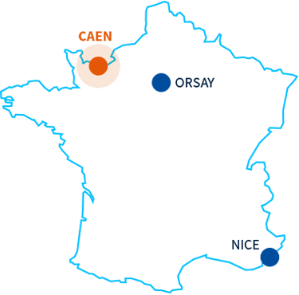

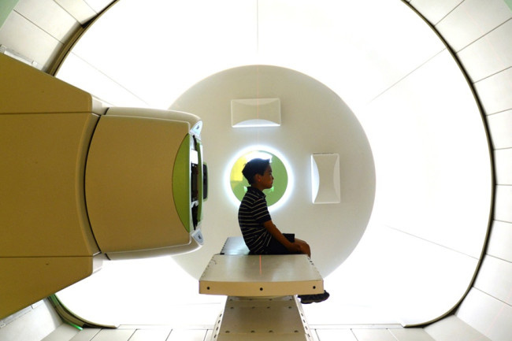

Hadronthérapie
en France
3 centres de protonthérapie:
d’Orsay (Ile-de-France),
de Nice et Centre François Baclesse à Caen.
  Rareté de ce type d’équipement sur le territoire national

Slide 8
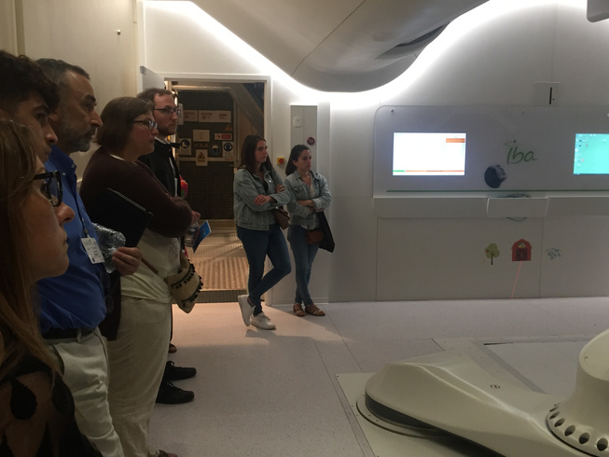
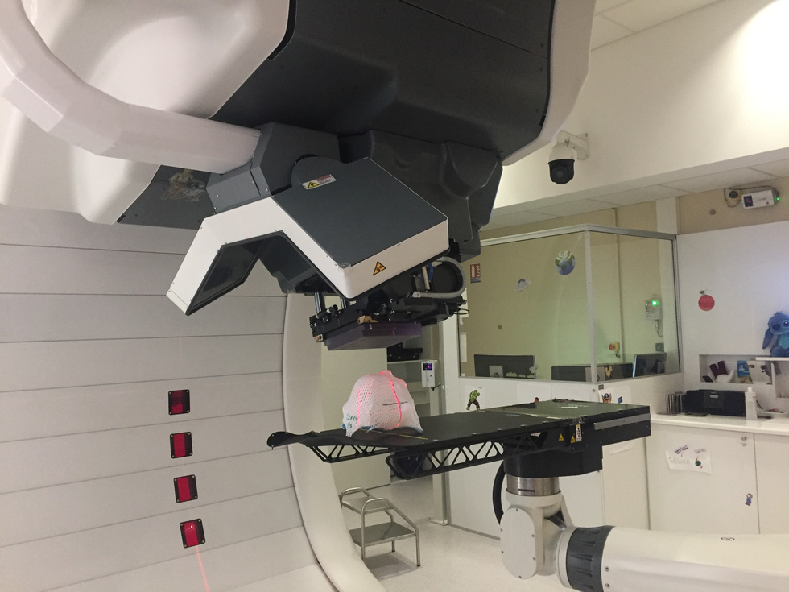
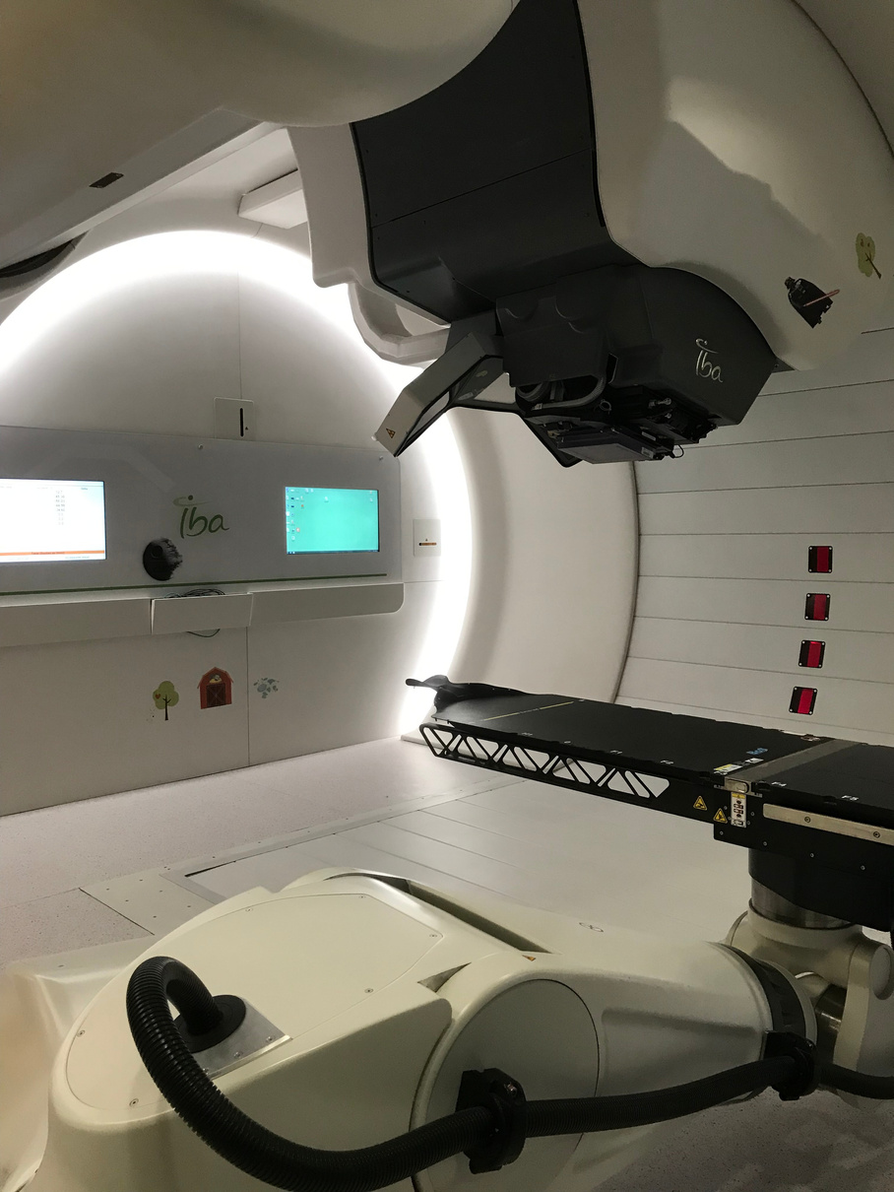
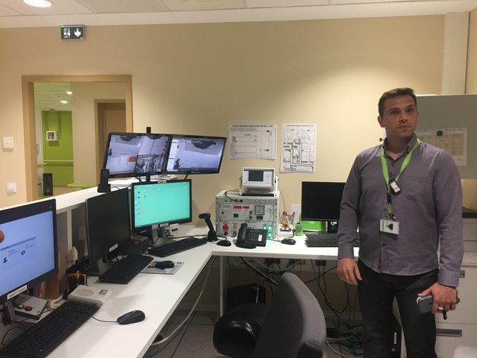
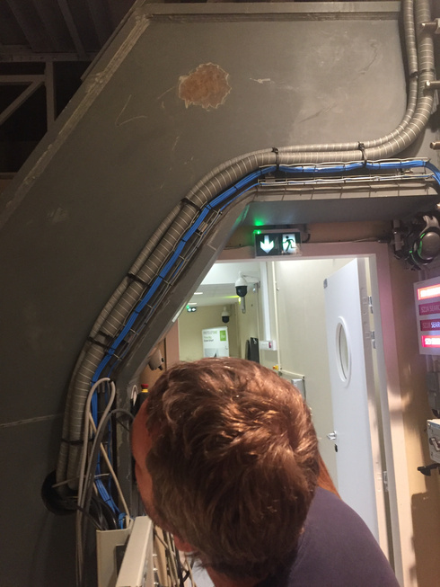
Hadronthérapie
en France

Slide 9
Nombre de patients pris en charge
de 1991
au 2018
2019
par an
Environ 16 000 personnes ont été traitées à Orsay et à Nice
Le centre de Caen traite le premier patient
Capacité de traitement par centre par an: environ 300 patients/an

Slide 10
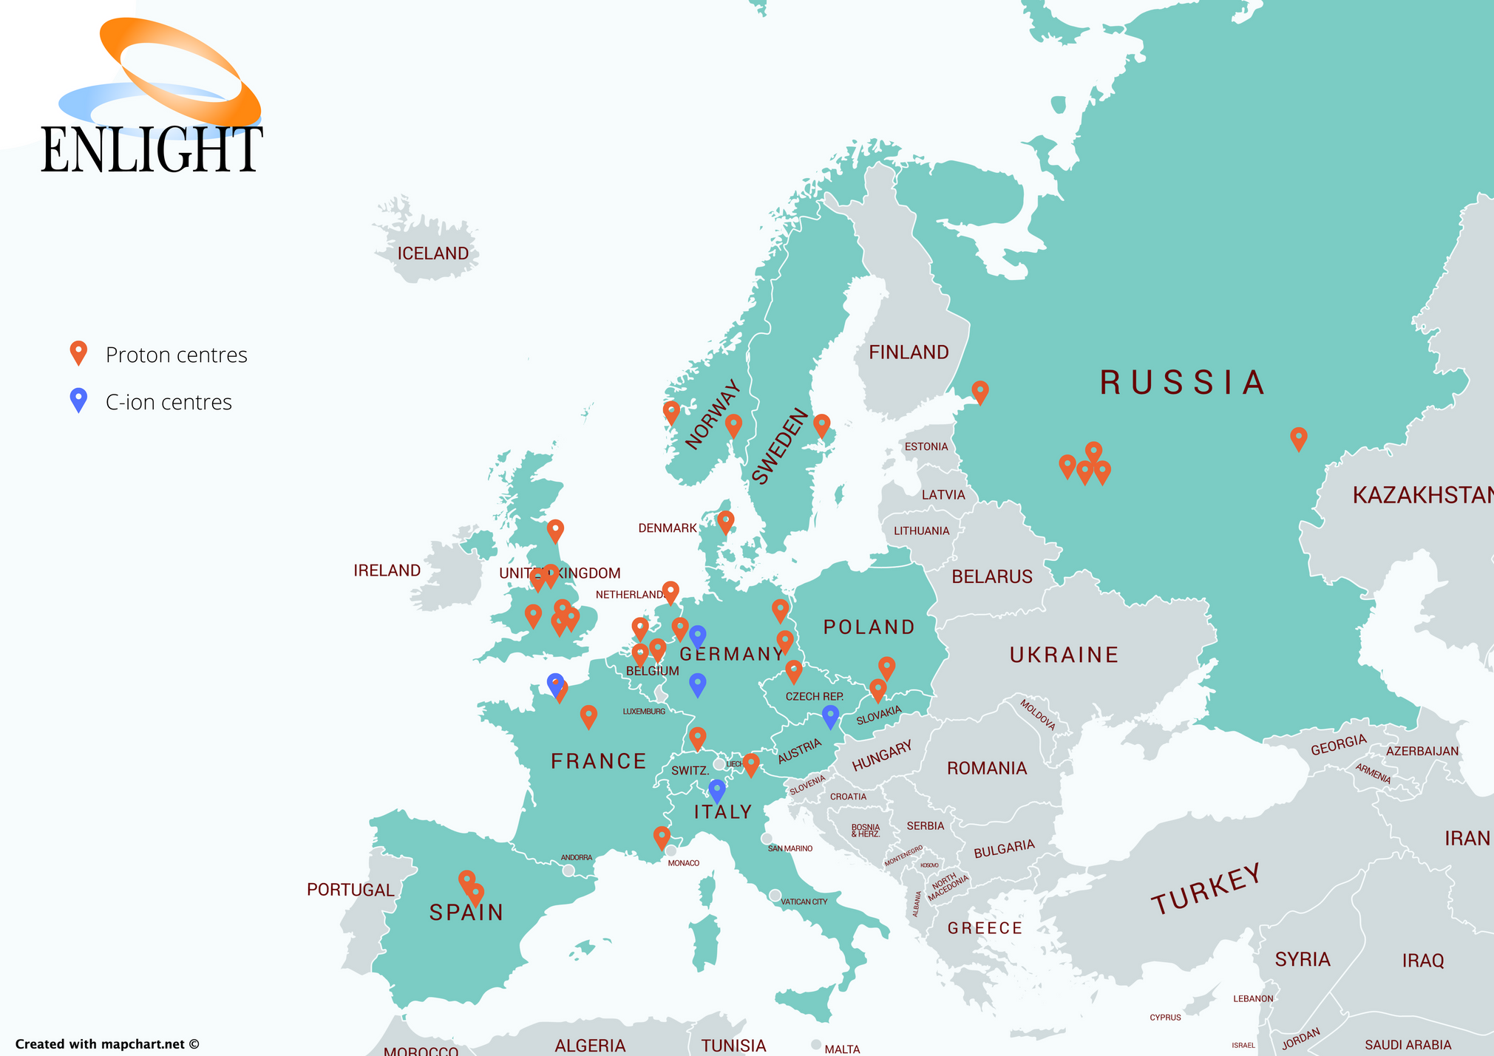
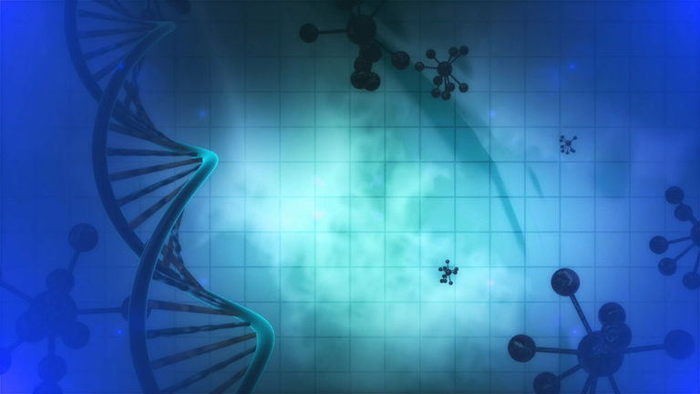


Slide 11
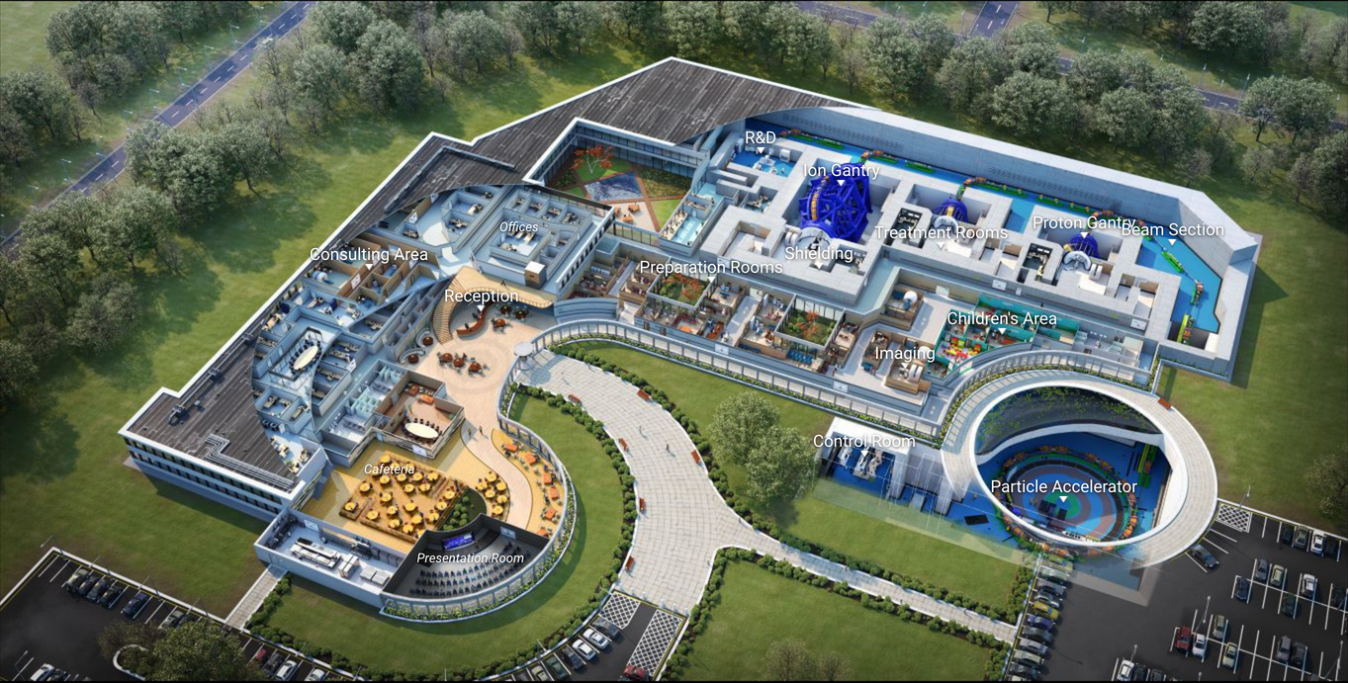
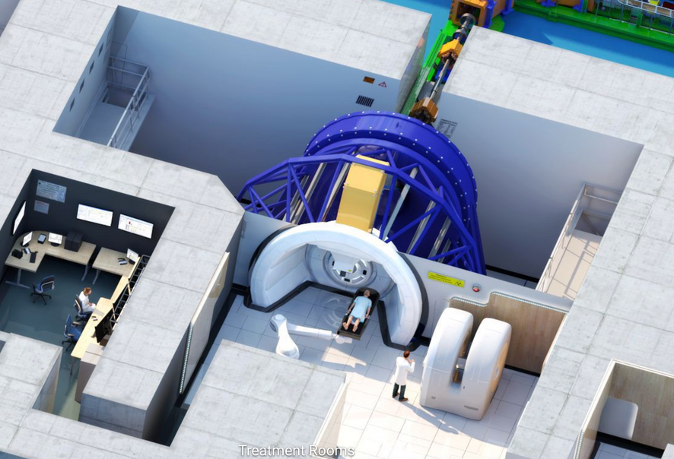
Visite d'un centre d'hadrontherapie virtuel
https://enlight.web.cern.ch/media/videos/hadron-therapy-center
Le cœur d'un centre de traitement hadron est l'accélérateur de particules.
https://cern.nymus3d.nl/fr#video
Dans les salles de traitement, le patient est traité avec de multiples faisceaux de protons ou d'ions, couvrant la tumeur à partir de différentes directions.

Slide 12

Thank You
WWW.ENLIGHT.WEB.CERN.CH

